Slide 1
AVANCES DE LA
UNION ADUANERA CENTROAMERICANA
3 de Mayo 2005
SIECA - Secretaría de Integración Económica Centroamericana

Slide 2
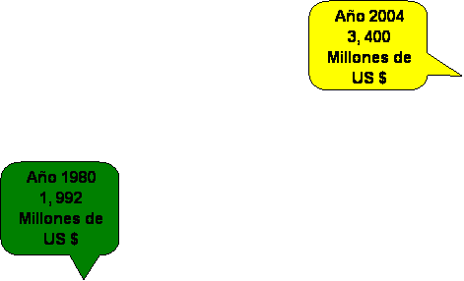
EVOLUCION DELCOMERCIO INTRARREGIONAL, 1960-2004

Slide 3
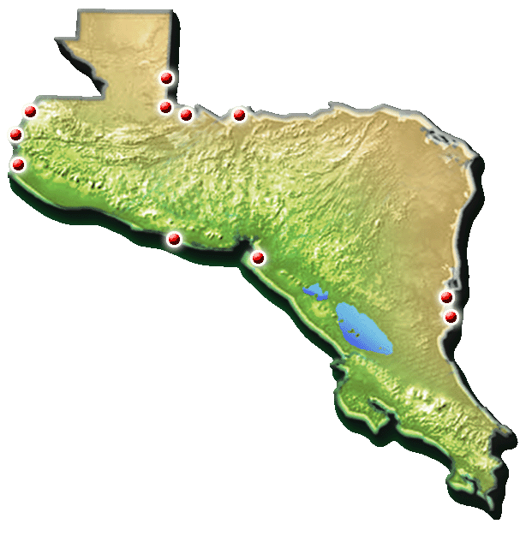
DEFINICION DE UNION ADUANERA
Es la sustitución de dos o más territorios aduaneros por uno solo, entre los cuales se eliminan los derechos aduaneros para todos los productos independientemente del origen y cuyos miembros aplican idénticos aranceles y restricciones a terceros países.

Slide 4
UNION ADUANERA
El proceso de constitución de la unión aduanera centroamericana se retomó con el plan de acción de los presidentes del 24 de marzo del 2002.
DOS ETAPAS:
Facilitación comercial para lograr la libre movilidad de los bienes originarios.
Sustituir los cinco territorios aduaneros por uno solo en los términos de la definición anterior.

Slide 5
MARCO GENERAL
CUMBRE DE PRESIDENTES
GUATEMALA JUNIO 29/04:
Adopción del Marco General para la negociación de la Unión Aduanera

Slide 6
ACCIONES REALIZADAS
Reunión de COMIECO para aprobación de Plan de Acción solicitado y remitido a consideración de los Señores Presidentes (Julio 29)
Rondas de negociación de la Unión Aduanera realizadas:
1
19 al 23 de julio 2004
2
23 al 27 de agosto 2004
3
27 de septiembre al 1 de octubre 2004
4
8 al 12 de noviembre 2004
5
7 al 11 de febrero del 2005
6
18 al 21 de marzo del 2005

Slide 7
AREAS DE TRABAJO PENDIENTES
CONTAR CON UN ARANCEL EXTERNO COMÚN
Armonizar los rubros pendientes de armonizar susceptible de armonizar por discusiones de los gobiernos
Armonizar los rubros incluidos en
Compromisos diferentes en la OMC
Preferencias arancelarias diferentes en acuerdos comerciales

Slide 8
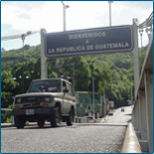
LIBRE MOVILIDAD DE BIENES
Libre movilidad de bienes originarios
Eliminar excepciones al libre comercio
Café sin tostar y Azúcar para los cinco países
Derivados del petróleo ( Honduras con todos los Países)
Alcohol etílico (Costa Rica y Honduras)
Bebidas alcohólicas destiladas, café tostado (Costa Rica con todos los países)
Libre movilidad de bienes no originarios (eliminar puestos fronterizos)

Slide 9
APROBACIÓN DE UN INSTRUMENTO DE BASES PARA LA UNIÓN ADUANERA
Creación de una autoridad aduanera común que tenga capacidad normativa obligatoria, en materia aduanera
Elaboración de un instrumento jurídico que sirva como soporte jurídico a la Unión Aduanera

Slide 10
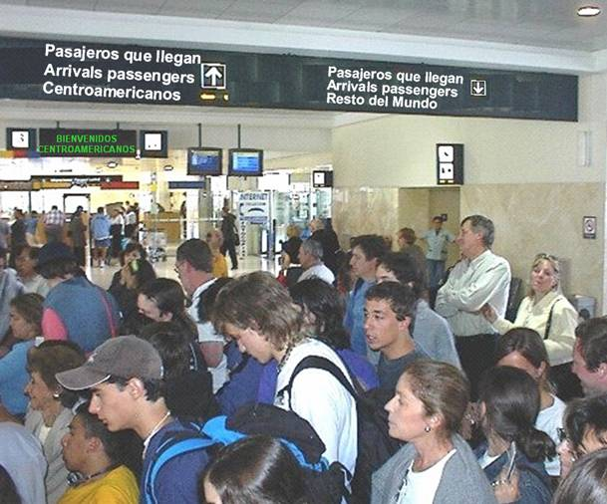
ACCIONES DERIVADAS DE LA ELIMINACIÓN DE LOS PUESTOS FRONTERIZOS
Procedimiento de tránsito comunitario que permita garantizar la regularidad, fluidez y agilización del transporte de mercancías
Desarrollo de un plan que se haga cargo de los efectos socioeconómicos en las zonas afectadas por la supresión de las aduanas

Slide 11
ARMONIZACIÓN TRIBUTARIA
Mecanismo de recaudación de los ingresos derivados de las importaciones
Compatibilización de los sistemas tributarios

Slide 12
CONTROL SANITARIO
Principios Básicos
Organismos competentes
Sin aduanas en las fronteras intrarregionales
Control en las aduanas periféricas

Slide 13
7. INTERCONEXION INFORMATICA
Creación de un sistema de información aduanero unificado

